Slide 1
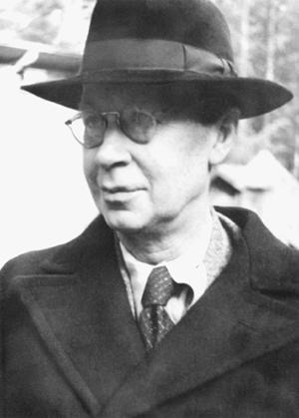
Сергей Сергеевич Прокофьев
ТЕСТ

Slide 2
1.В каком из вариантов указаны годы жизни Сергея Сергеевича Прокофьева?
А) 1891 – 1953;
  Б) 1893 – 1954;
  В) 1894 – 1954;
Г) 1897 – 1956.

Slide 3
2.Где родился Сергей Сергеевич Прокофьев?
А) В Орловской губернии;
Б) В Петербургской губернии;
В) В Екатеринославской губернии;
Г) В Смоленской губернии.

Slide 4
3.Как называлось первое произведение Прокофьева?
А) «Индийский галоп»;
Б) «Французский ноктюрн»;
В) «Русская плясовая»;
Г) «Венский вальс».

Slide 5
4.В каком году Прокофьев поступил в Петербургскую консерваторию?
А) 1901;
Б) 1903;
В) 1905;
Г) 1907.

Slide 6
5.Игре на каких музыкальных инструментах Прокофьев обучался в консерватории?
А) Орган и виолончель
Б) Скрипка и фортепьяно
В) Контрабас и труба
Г) Фортепьяно и орган

Slide 7
6.В каком году Прокофьев впервые выступил со своими произведениями?
А) 1906
Б) 1908
В) 1909
Г) 1911

Slide 8
7. Какая опера Прокофьева была создана в годы Великой Отечественной войны?
А) «Война и мир»
Б) «Маддалена»
В) «Огненный ангел»
Г) «Повесть о настоящем человеке»

Slide 9
8)В какую игру любил играть Прокофьев?
А) Шашки
Б)Карты
В) Шахматы
Г) Лото

Slide 10
9.Какой балет не принадлежит Прокофьеву?
А) «Щелкунчик»
Б) «Золушка»
В) «Ромео и Джульетта»
Г) «Сказ о каменном цветке»

Slide 11
10. Музыку к каким фильмам написал Прокофьев?
А) «Александр Невский»
Б)»Иван Васильевич меняет профессию»
В) «Иван Грозный»
Г) «Борис Годунов»

Slide 12
ОТВЕТЫ:
1. А
2. В
3. А
4. Б
5. Г
6. Б
7. А
8. В
9. А
10. А и В

